Slide 1

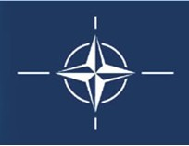
Podstawowe informacje o budżecie resortu obrony narodowej na 2021 r.
Ministerstwo Obrony Narodowej
Warszawa, luty 2021 r.

Slide 2
Wprowadzenie
  Niniejsza publikacja zawiera podstawowe informacje na temat budżetu państwa, wydatków obronnych Polski oraz budżetu Ministerstwa Obrony Narodowej.
  Na wykonanie zadań związanych z obronnością kraju w ustawie budżetowej na 2021 r. zaplanowano wydatki w wysokości 51,8 mld zł, co stanowi 2,2% PKB.
  Wydatki obronne w 2021 r. odzwierciedlają trend rozwojowy, objawiający się ich corocznym wzrostem.
  Trend wzrostowy dotyczy również wydatków majątkowych, których udział w budżecie MON zaplanowano na poziomie 30,5%.

Slide 3
Podstawowe wskaźniki makroekonomiczne
na 2021 r.
Produkt Krajowy Brutto (PKB) w 2021 r. (prognoza) – 2.356,1 mld zł
Wydatki obronne w 2021 r. - 2,2%
PKB planowanego do osiągnięcia w 2021 r.
Średnioroczny wzrost cen towarów
i usług – 101,8%
Waloryzacja emerytur i rent – 103,84%
Kursy walut:
  PLN/USD – 3,96 zł
  PLN/EUR – 4,45 zł
486,7 mld zł
Deficyt
82,3 mld zł

Slide 4
Planowane wydatki obronne w 2021 r.
51.833.722
445.774
175.827
29.856
51.182.265
w tys. zł
BUDŻET PAŃSTWA
cz. 29 Obrona narodowa
inne części
budżetu państwa
Fundusz Modernizacji SZ
Inwestycje mieszkaniowe
AMW
w tym:
54.400 – cz. 20 Gospodarka (PMG)
8.300 – cz. 21 Gospodarka morska (PMG)
150.000 – cz. 28 Nauka
15.340 – cz. 46 Zdrowie
62.945 – cz. 88 Powszechne jednostki organizacyjne prokuratury
154.789 – inne części (PPPO)

Slide 5
Cele działalności MON w 2021 r.
Głównym celem działalności resortu obrony narodowej w 2021 r. jest wzmocnienie potencjału obronnego RP, w tym rozwój zdolności operacyjnych Sił Zbrojnych RP, adekwatnie do wymogów narodowych i sojuszniczych poprzez:
Zwiększenie liczebności Sił Zbrojnych RP.
Wzmocnienie jednostek wojskowych dyslokowanych na wschodzie kraju poprzez formowanie i ukompletowanie struktur organizacyjnych 18 i 16 Dywizji Zmechanizowanej.
Tworzenie warunków dla zapewnienia obecności wojsk sojuszniczych w Polsce.
Budowa zdolności operacyjnych jednostek WOT poprzez formowanie struktur organizacyjnych oraz przygotowanie ich do współdziałania z jednostkami wojsk operacyjnych.
Formowanie struktur oraz budowa zdolności operacyjnych Wojsk Obrony Cyberprzestrzeni.
Kształtowanie kapitału społecznego na rzecz bezpieczeństwa poprzez pielęgnowanie postaw patriotycznych oraz rozwój świadomości narodowej i obywatelskiej.
Organizacja łączności na potrzeby systemu kierowania bezpieczeństwem państwa.
Cel główny
resortu ON

Slide 6



Struktura rodzajowa wydatków
Wydatki majątkowe poza CPR
520.000
Dotacje
2.137.681
Świadczenia pieniężne
9.603.073
(w tym emerytury i renty 7.776.948)
Wydatki majątkowe w ramach CPR
15.116.404
1%
4,2%
29,5%
18,8%
51.182.265
100%
6,9%
Wydatki bieżące
w ramach CPR 3.507.437
24,2%
15,4%
Wydatki osobowe
12.388.359
Pozostałe wydatki na utrzymanie i szkolenie jednostek wojskowych 7.909.311

Slide 7
Wydatki budżetowe MON
w tys. zł
Cz. 29 Obrona narodowa | 2020 (Ustawa budżetowa) | 2021 (Ustawa budżetowa) | 2021/2020
 | 49.015.371 | 51.182.265 | 104,4%
w tym:
Wzrost wydatków w 2021 r.
w relacji do 2020 r. o 2.166.894 tys. zł
Dział 730 – Szkolnictwo wyższe i nauka 715 628 tys. zł
750 – Administracja publiczna 344 575 tys. zł
752 – Obrona narodowa 41 732 859 tys. zł
753 – Obowiązkowe ubezpieczenia społeczne 7 813 618 tys. zł
755 – Wymiar sprawiedliwości 26 150 tys. zł
851 – Ochrona zdrowia 297 149 tys. zł
921 – Kultura i ochrona dziedzictwa narodowego 252 286 tys. zł

Slide 8
Struktura zadaniowa wydatków (cz. 29)
w tys. zł
Funkcja | Nazwa funkcji | Projekt budżetu
2 | Bezpieczeństwo wewnętrzne i porządek publiczny | 629
3 | Edukacja, wychowanie i opieka | 13.447
9 | Kultura i dziedzictwo narodowe | 394.584
10 | Szkolnictwo wyższe i nauka | 1.251.915
11 | Bezpieczeństwo zewnętrzne i nienaruszalność granic | 40.913.161
13 | Zabezpieczenie społeczne i wspieranie rodziny | 8.219.736
14 | Rynek pracy | 13.004
16 | Sprawy obywatelskie | 67.575
18 | Sprawiedliwość | 26.150
20 | Zdrowie | 282.064
OGÓŁEM |  | 51.182.265

Slide 9
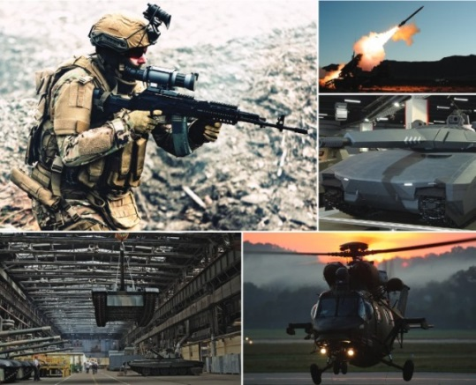
Udział wydatków majątkowych
w budżecie MON
2018
2019
9.803,9 mln zł
14.353,4 mln zł
12.797,9 mln zł

Slide 10
Wydatki osobowe
OGÓŁEM – 12.388 mln zł
Uposażenia
9.027 mln zł
Wynagrodzenia
3.361 mln zł
Średnie miesięczne uposażenie (wynagrodzenie):
Służba cywilna – 4.773 zł
Pozostali pracownicy – 4.210 zł
5.681 zł
Prognozowane przeciętne wynagrodzenie brutto w gospodarce narodowej: 5.259 zł

Slide 11
Liczebność żołnierzy
(cz. 29 Obrona narodowa)
113.000
Żołnierze zawodowi
3.000
Narodowe Siły Rezerwowe
8.000
Kandydaci na żołnierzy zawodowych
32.000
Terytorialna Służba Wojskowa
Stany osobowe
żołnierzy
160.000
4.000
  Służba przygotowawcza

Slide 12


Struktura stanów osobowych
żołnierzy zawodowych
MARYNARKA WOJENNA
7.145
WOJSKA OBRONY TERYTORIALNEJ
4.401
SIŁY POWIETRZNE
16.989
OGÓŁEM:
113.000
WOJSKA LĄDOWE
52.688
POZOSTAŁE
31.777

Slide 13
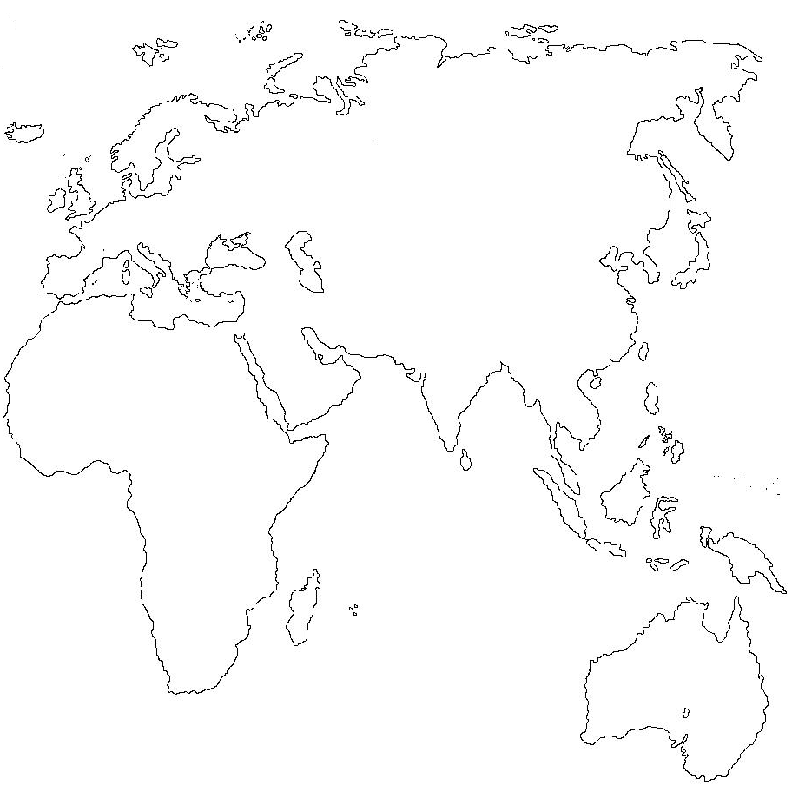


Siły Zbrojne RP w misjach zagranicznych
300 żołnierzy
i pracowników wojska
eFP ŁOTWA
200 żołnierzy
i pracowników wojska
KOSOWO – KFOR
80 żołnierzy
i pracowników wojska
tFP RUMUNIA
EUNAVFOR MED IRINI
250 żołnierzy
i pracowników wojska
50 żołnierzy
i pracowników wojska
EUMM GRUZJA
BOŚNIA i HERCEGOWINA – EUFOR/ALTHEA
OBSERWATORZY
3 żołnierzy i pracowników wojska
2 żołnierzy
AFGANISTAN – RSM
REPUBLIKA ŚRODKOWOAFRYKAŃSKA
400 żołnierzy
i pracowników wojska
Misje UE
TAMT TURCJA
UNIFIL
IRAK
Misje NATO
80 żołnierzy i pracowników wojska
250 żołnierzy i pracowników wojska
350 żołnierzy i pracowników wojska
Misja ONZ
OGÓŁEM: 1.965 żołnierzy i pracowników wojska

Slide 14
Wydatki obronne Polski na tle innych państw
w 2020 r.
(w przeliczeniu na jednego mieszkańca w USD)
POLSKA
NATO
EUROPEJSKIE
KRAJE NATO
USA
Źródło: Tablice statystyczne NATO 2020

Slide 15
Wydatki obronne Polski na tle innych państw w 2020 r.
(w przeliczeniu na jednego żołnierza w tys. USD)
POLSKA
NATO
EUROPEJSKIE
KRAJE NATO
USA
Źródło: Tablice statystyczne NATO 2020

Slide 16
Wydatki obronne Polski na tle innych państw w 2020 r.
(szacunkowy udział wydatków obronnych w PKB)
POLSKA
NATO
EUROPEJSKIE
KRAJE NATO
USA
Źródło: Tablice statystyczne NATO 2020

